Slide 1
データベース
株式会社アプライド・マーケティング
大越 章司
shoji@appliedmarketing.co.jp

Slide 2
増えるRDBMS「以外の」データベース
RDBMS
何でもできる優等生
正確性が求められるミッションクリティカルから住所録まで対応
定型データに強い
最初に厳密な設計が必要
オーバーヘッドが大きい
分散処理しづらい
カラム型/列指向 RDBMS
DWHに蓄積した大量のデータをBIツールなどで解析しやすいように高速に読み出す
NoSQL
万能では無いが、特定用途に強い
得意なことはめちゃくちゃ得意
非定型データを扱える
分散処理に向く
ビッグデータ
KVS
非定型データ
DocumentDB
分散処理
GraphDB

Slide 3
データベースとは？
Notes:
3

Slide 4
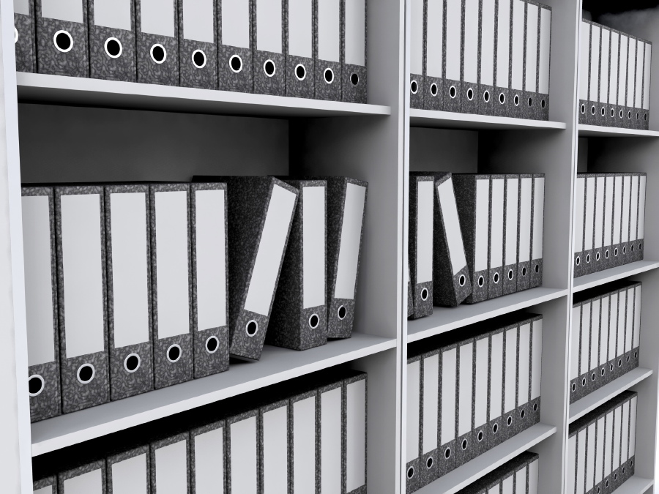
データベースとは？
「データベース(Database)」の語源
1950年頃アメリカ国防省において、複数に点在する資料保管場所を一箇所に集約し、そこに行けば全てのデータを得ることが出来るように効率化を図る目的で誕生した。資料が一箇所に集約された場所を、情報(Data)の基地(Base)と呼び、これが今日のデータベースの語源とされている。
Notes:
データベースは、1950年頃アメリカ国防省において、複数に点在する資料保管場所を一箇所に集約し、そこに行けば全てのデータを得ることが出来るように効率化を図る目的で誕生しました。一箇所に集約された場所を、情報(Data)の基地(Base)と呼び、これが今日のデータベースの語源とされています。
つまり、データベースといったときに、デジタルでは無く、最初は紙の資料を念頭に置いていたのです。

Slide 5
紙からデジタルへ
デジタルデータのメリット
高速処理
検索
再利用・複製
デジタルデータの業務活用
＝複数のユーザーやシステムでデータを利用・処理
データベース管理システム (DBMS)
データモデルの定義
同時アクセス
検索・更新
データの一貫性を保証
アクセス制御
対障害性
Notes:
コンピュータは、別名「データ処理装置」とも呼びます。つまり、デジタルのデータを読み込み、処理するのがコンピュータの仕事なのです。
処理したデータはそのまま画面に表示しておしまい、ということもありますが、ほとんどの場合、データは保存されます。そのデータを後に読み込んで処理するのです。
つまり、コンピュータ（データ処理装置）にとってデータの保存は不可欠と言えます。しかし、そのデータがプログラム内に保持されていたり、単にディスク上に保存されるだけで十分な場合もあります。
コンピュータはデータがデジタルになっていなければ扱えませんが、いったんデータをデジタルに変換してしまうと、紙のデータに比べて大きなメリットが生まれます。
それは、
・デジタル化によってコンピュータによる処理が可能となり、高速に処理が可能になること。
・大量のデータの中から必要な物を見つけ出す「検索」性に優れていること。
・そして、コピーが簡単に作れることです。
コンピュータの業務での活用が進むうちに、データベースの役割も重要になります。しかし、単にディスクにファイルを置いておくだけでは、たとえば沢山のユーザーが同時にデータを書き換えたりする場合に不都合が生じます。データを1カ所に集約し、効率的かつ安全・確実に管理する必要が生じたのです。
そのために、データベースを管理するためのソフトウェア（DBMS）が開発されました。DBMSの開発においては、
・効率的なデータの取扱いを行うためにはどのようなデータモデルを採用すべきか
・同じデータに複数のユーザーが同時にアクセスした場合の処理方法
・大量のデータを高速かつ簡単に検索するための方法
・データの重要度に応じてアクセスできるユーザーを区別するアクセス制御の方法
・突然電源が落ちたりコンピュータが故障した場合にデータをどのように保全するか
など、多くの課題を解決する必要があります。

Slide 6
デジタルデータベースのデータ構造
HTML
XML
ツリー構造
(1960年代～)
ネットワーク構造
(1960年代～)
リレーショナル構造
(1970年代～)
1980年代以降主流に
木構造
木構造を拡張
表構造
データ構造に制限
柔軟なデータ構造
非常に柔軟なデータ構造
開発生産性が低い
開発生産性が低い
開発生産性が高い
リソースをそれほど必要としない
リソースをそれほど必要としない
一定のリソースが必要
大規模データの高速処理
CODASYL規格
SQL言語の整備
Notes:
デジタルデータベースのデータ構造として初期の頃に採用されたのが、ツリー構造です。これは、例えば会社の組織図を思い浮かべるとわかりやすいでしょう。
トップの下に様々な部署があり、社員がいる、という構造です。
このモデルでは、親データと子データの関係が生まれ、それが「一対多」の関係にあります。子が複数の親を持つことはできないなど、構造に制限があります。
このモデルのメリットは、大規模なデータベースでも、コンピュータの処理能力やメモリ容量などが少なくて済むことです。SQLのような標準的な言語が整備されていないため、開発生産性は高くありませんが、コンピュータの能力が限られていた時代には非常にありがたいデータモデルでした。
次のネットワーク構造は、ツリー構造に「多対多」の構造を拡張したもので、より柔軟なデータモデルを扱うことができます。1969年にCODASYLによって標準規格が定められました。
しかし、1970年代になって、IBMのエドガー・コットによってリレーショナルモデルが発表され、その他のデータモデルは徐々に使われなくなります。
リレーショナルモデルは、行と列からなる表形式のデータモデルで、柔軟性・拡張性に富んでいます。また、早くからSQL言語が整備されたため、開発生産性が高まりました。
柔軟で扱いやすい反面、システムには大きな負荷がかかり、一定のリソースが必要になります。
柔軟性と開発のしやすさから、1980年代以降はRDBMSが主流になり、今ではデータベースと言えばリレーショナル型(RDBMS)を指すことも多くなりました。
ちなみに、ツリー型が昨今見直されています。ツリー型はHTML等で使われており、XMLデータベースのような新しいデータベースで採用されています。

Slide 7
RDBMSの
ACID特性と高速化
Notes:
7

Slide 8
リレーショナルデータベース (RDBMS)
テーブル (リレーション)
IBMのエドガー・F・コッドが1969年に発表したデータ関係モデルについての論文が元になっている
社員通勤表
通勤手当表
社員番号 | 氏名 | 住所コード | 通勤手段
S001 | 大越 章司 | J101 | 鉄道
S002 | 斎藤 昌義 | J302 | 鉄道
S003 | 山田 太郎 | J201 | バス
S004 | 山本 次郎 | J401 | 鉄道
住所コード | 乗車駅 | 通勤手当
J101 | 柏 | \38,000
J201 | 浅草 | \12,000
J302 | 国立 | \34,000
J401 | 横浜 | \43,000
関連づけ（リレーションシップ）
複数のテーブルから見たい列と行を取り出して新たなテーブルを作成（クエリー）
扱うデータは正規化された定型データ
鉄道通勤者の通勤手当表
社員番号 | 氏名 | 通勤手当
S001 | 大越 章司 | \38,000
S002 | 斎藤 昌義 | \34,000
S004 | 山本 次郎 | \43,000
複数のテーブルを関連付けすることができる
テーブルを横断してデータを検索したり操作できる
Notes:
リレーショナルデータベースの基本的なデータ構造は「リレーション」です。これは行と列からなるテーブル（表）形式のデータです。
一般的なRDBMSでは、複数のテーブルを関連づけて取り扱えるようになっており、非常に高い柔軟性を持っています。
関連づけは特定の列（カラム）を共有するテーブル同士で行われます。この例では、社員の通勤経路・手段を保持しているテーブルと、通勤手当のテーブルを住所コードで関連づけています。この場合の住所コードが「キー」と呼ばれます。
複数のテーブルを跨がって検索を行う事により、例えば、斎藤さんの通勤費がわかるわけです。
この際、実際には要求に応じて新しいテーブルを作成しており、その要求のことをクエリーと言います。
また、テーブルやデータの関連や構造をスキーマと言います。

Slide 9
RDBMSが追求してきたACID特性
データを常に正しく保つ
データを失わない
障害に耐える
ACID
Atomicity 処理を一部残すなど、中途半端な状態を許さない
Consistency データの整合性を保証
Isolation 一連の処理を他の処理から隔離
Durability 処理が完了した時点で結果は保存され失われない
複数のユーザが同時に同一のデータを参照・更新した場合でも、矛盾なく正常に処理をこなすことができる
どの時点でもデータは絶対に正しいことを保証
→金融取引などの「トランザクション」処理に必須
Notes:
RDBMSをビジネス、特にミッションクリティカル（24時間365日、止まらないことを要求されるような用途）な分野に使うためには、データの整合性確保や耐障害性など、厳しい条件を満たさなければなりません。
そのためRDBMSは、ACID（アシッド）と呼ばれる特性を追求してきました。
細かい技術的な説明は省略しますが、要するにこれは「どんなことがあってもDBMS内のデータは必ず正しい。もしくは、正しい状態に復旧できる機能を持っている」ということです。
銀行オンラインや、決済システムなどでは、万が一のデータの食い違いも許されません。そのニーズに応えるべく進化してきたのが、RDBMSなのです。RDBMSはACIDを実現すべく進化してきました。
しかし、このACIDを実現するためにRDBMSはパフォーマンスを犠牲にせざるを得ませんでした。信頼性を向上させるために、様々な処理が必要となったからです。また、それがRDBMSをスケールアウト（後述）しにくい構造にしている原因でもあります。

Slide 10
RDBMSの特徴
特徴とメリット
正規化された定型データ
フォーマットの揃った「お行儀の良い」データを取り扱うため、処理の効率化や記憶容量の縮小を実現
正確かつ安全
ACIDによるデータの一貫性、可用性を保証
厳密な設計、柔軟な運用
設計時にスキーマを使った厳密なモデルが必要だが、運用時のデータ操作は柔軟に行える
デメリットと課題
オーバーヘッドが大きい
ACIDを実現するために様々な処理が必要
パフォーマンス
スケールアウトしにくい
スケールアウトによる性能向上をしづらい
非定型データが苦手
ドキュメントや画像・音声などの取扱いには一工夫必要
柔軟性
Notes:
つまり、RDBMSの特徴とは、
・正規化された定型(構造化)データを取り扱うことによって処理の効率化や記憶容量の縮小を実現
・トランザクション処理のためのASIDを追求した正確で安全なデータベース
・設計時にはスキーマを使った厳密な設計が必要になるが、運用時には様々なアクセス方法や検索手段、データの結合などにより、非常に柔軟なデータ操作が可能
ということです。
反面、ASIDによるオーバーヘッド、拡張性への制限、非定型データへの対応が課題と言えます。要するに、パフォーマンスを上げづらい、という話と、多様なデータに柔軟に対応できない、ということです。

Slide 11


ACIDを実現するための機能の例 (1)
データベース
表（テーブル）
排他制御(ロック)
一つのプロセス/トランザクションがあるデータの更新を行っている間、処理が完了するまで他のプロセス/トランザクションはそのデータにアクセスすることはできないようにする仕組み。
→処理のオーバーヘッドとなる
DBMS
データベース言語
問い合わせ言語
SQL
Xquery等
データベース
表（テーブル）
Notes:
例えば、複数のユーザーが同じデータへのアクセスを要求したときに、同時に書込を許すと、データの不整合が生じる可能性があります。
これを防ぐ為には、誰かがデータにアクセスしているときには他のユーザーにはアクセスを許さず、終るまで待たせるような仕組みが必要になります。これが、排他制御です。ロックとも呼ばれます。ACIDを実現するためには必須の機能ですが、この機能を維持するために分散処理が難しくなります。
DBMSの処理能力を強化させるために、コンピュータを増やしてデータを分散（並列処理）させると、この排他制御が複雑になります。特定のデータに誰かがアクセスしていないかどうかをコンピュータ同士で確認する仕組みが必要になり、非常に大きなオーバーヘッドとなります。皆さんも、データが分散された環境で排他制御を実現するためにはどうしたらよいか、考えてみて下さい。
このオーバーヘッドが並列化によるパフォーマンスの向上を上回る場合、並列化しないほうが良いと言うことになります。これが、分散処理させにくい原因のひとつです。
ちなみに、このときにデータにアクセスするために使われる言語が、SQLやXqueryです。

Slide 12
ACIDを実現するための機能の例 (2)
ロールバック＝トランザクションが正常に終了しなかった場合に元に戻す
トランザクション
（一連のデータベース操作）
正常終了
COMMIT
異常終了
ROLLBACK
ロールフォワード＝データベースが破損した場合にログを元に再構築する
トランザクションログ
データベース
障害からの復旧のためにログを残すことが必要
＝さらなるオーバーヘッドを産む
Notes:
ACIDのためにRDBMSの処理能力が落ちる原因となり、分散処理の障害となっている問題をもうひとつ紹介しましょう。ログの問題です。
RDBMSでは、一連のデータベース操作をトランザクションという単位で管理しています。このトランザクションがなんらかの原因で正常に終了しなかった場合、データベースには途中まで書き換えられた不完全なデータが残ってしまいます。この場合、RDBMSはそのトランザクションが正常に終了しなかったことを要求元に伝えると共に、データを処理前の状態に戻して、次のトランザクションを開始します。これがロールバックです。
トランザクション処理には必須の機能ですが、これも分散処理を妨げる要因です。ひとつのトランザクションが終るまで、他の処理ができないため、並列化しても処理待ちが多くなり、並列化の効果が上がらないのです。
また、突然の災害や停電の際にシステムが突然停止した場合にも、直前の状態までシステムを戻すことができる仕組みがロールフォワードです。
システムが停止し、データが全て失われたとしても、ある時点でのデータベースのバックアップがあって、それ以降の全ての処理のログがとってあれば、その処理を全て適用する事によって、システム停止直前の時点までデータを復旧することができます。
これらの処理を可能にするために、RDBMSは全てのデータベース操作に関するログをとり、保存しています。しかもそのログも、多重化して保存することもあり、これも非常に大きなオーバーヘッドとなっています。

Slide 13
DBMS高速化への要求と取り組み
トランザクションの増加
データ量の増加 (ビッグデータ)
単体能力の強化
(Scale Up)
分散処理
(Scale Out)
集計・分析処理の高速化
I/O分散
クラスタ
列指向
RDBMS
キャッシング
Shared Nothing
インメモリ
Sharding
Notes:
ACIDのためのオーバーヘッドがかかる一方で、処理すべきデータ量が増え、トランザクションも増えています。パフォーマンス向上への要求は高まる一方です。
コンピュータを高速化できれば話は簡単ですが、プロセッサの高速化には半導体技術の制限もあり、自ずと上限があります。
他に有効なのが、I/Oの高速化です。データベースはディスクIOが非常に多いため、ここがボトルネックになる場合も多いのです。
そのため、メインフレームで採用されているI/Oチャネルの並列化や、キャッシングといった手法が取り入れられました。
最近増えているのが、インメモリ型のデータベースです。ディスクを使わないため、高速な処理が可能です。
インメモリについては、この後斎藤さんの講義で取り上げて頂きます。
他には、コンピュータを複数台並べて分散処理（並列処理）する方法があります。クラスタ、シェアドナッシング、シャーディングなどがありますが、後のスライドで説明します。
そして、特定の用途向けに高速化を図ったＤＢも開発されました。具体的には、ＢＩなどで過去のデータを解析する用途です。
ＢＩについては別の講義でお話ししますが、ＤＷＨなどに蓄積された大量のデータを解析して、売上の傾向を見たり、予測を立てたりする場合、通常のRDBMSを使うとオーバーヘッドが大きく、効率が悪いのです。列指向DBについては、後のスライドで説明します。

Slide 14
コンピュータシステムの処理能力を上げる方法
SCALE UP
コンピューター単体の能力を強化する
(プロセッサの強化、メモリ、I/O)
ハードウェアにコストがかかる
性能強化には限界がある
RDBMSは SCALE OUTしにくい
SCALE OUT
クラスタによる分散処理
(効率が高いが高価)
安価なマシンを大量に使う分散処理
(効率は劣るが拡張性が高く低コスト)
Notes:
RDBMSに限らず、コンピュータの処理能力を上げる方法としては、2通りのやり方があります。（本当はもっとありますが、まあ、話を単純化して）
ひとつめの方法は、より速いCPU、より大量のメモリ、より大型のコンピュータに入れ替えることです。これをスケールアップと言います。
しかし、この方法はコストが高く付きますし、上限もあります。
ふたつめは、小さいコンピュータを沢山並列に並べることです。スケールアウトです。
クラウドサービスでは一般的に使われる方法で、Googleなどはこの方法で数百万台のサーバーを動かしていると言われています。
ここで問題になるのが、RDBMSはスケールアウトしにくい、という特性があることです。
RDBMSでも、OracleのRACなどでは、数台～数十台規模のサーバーを並列に繋いで処理能力を上げる方法がありますが、これはクラスタリングと呼ばれます。並列処理の一種ですが、非常に高価ですし、これを使ってもせいぜい数十台くらいまでしか拡張できません。
無理にスケールアップさせることも可能ですが、オーバーヘッドが大きくなりすぎて実用にならないと考えられています。

Slide 15
RDBMSの高速化手法と問題点
スケールアップ
スケールアウト
単体能力の向上
ストレージ共有
クラスタ
分散システム
シェアドナッシング
DB側の対応は必要無し
オーバーヘッドが少ない
用途を限定 (Webなど)
ハードウェアコストが高い
ハードウェアコストが高い
データの分割/同期が必要
I/Oがネックになる
I/Oがネックになる
トランザクションに向かない
性能に上限がある
最大でも数十台程度まで
最大数百台程度まで
Notes:
これまでRDBMSは分散処理に向かないというお話しをしてきましたが、現在いくつかの方式が実用化されています。
単一システムでは、コンピュータとストレージが1対1で接続されていますから、排他制御などは有効に働きます。
そして、複数のコンピュータでストレージを共有するクラスタシステムがあります。汎用のRDBMSで分散（並列）処理を行う場合、これがほぼ唯一の選択肢です。OracleのRACがこの方式です。
この方式では、コンピュータとストレージの間は高速の回線で接続されています。データ更新などの情報を全コンピュータで高速に共有する必要があるからです。
イーサネットなどのネットワークでは遅すぎるため、高速のIOチャネルを使うため、コンピュータとストレージを離して設置することはできず、通常は同じ建物、同じコンピュータルームに設置しなければなりません。コンピュータは高価ですし、台数も数台～数十台までしか増やすことができません。
シェアドナッシングは、「なにも共有しない」という意味です。データベースだけに使われる言葉ではありませんが、分散データベースを考えるときのひとつの選択肢になっています。データを分割して依存関係を無くすことにより、1カ所で行った修正を他のコンピュータやストレージに知らせたり反映させたりする必要が無ければ、各々のコンピュータは各々の管理するデータに自由にアクセスできます。
しかし、この方式は、あらかじめデータアクセスのコンフリクトが起きないようにデータやシステムを設計しなければなりません。開発負荷が高まると同時に、そういった設計が可能な分野は必ずしも多くありません。限定された環境でのみ使える方式です。WebシステムやDWHに向いているとされます。
DWHにどんどんデータをため込んでいくような用途では、データの書き換えがほとんど起こりませんので、こういったモデルに向いています。また、データを分離しやすいWebシステムにも向いているとされます。
Googleではシェアドナッシングのことをシャーディングと呼んでいます。

Slide 16
データ分析用に進化した
列指向 (カラム型) RDBMS
Notes:
16

Slide 17
列指向(カラム指向/カラム型) RDBMS
通常のRDBMSが取り扱う「行」単位ではなく、「列」単位で処理
「行」指向(通常のRDBMS)の特長
・行毎にデータを追加、削除、更新
・ランダムアクセス、頻繁な更新に向く
・トランザクション処理 (OLTP) 向け
顧客名 | 住所（県） | 住所（市町村） | 売上金額
列
行
「列」指向の特長
・蓄積したデータから特定の列を高速に読込む
・データの追加、削除、更新には向かない
・BI/DHW (OLAP) 向け
カラム型
RDBMS
SybaseIQ, Netezza, Verticaなど
DWH向け
集計・分析処理を高速に実行
RDBMS+
カラム処理
SQL Server ColmunStore Index, Oracle 12c, Oracle Exadata Hybrid Columnar Compression, HANAなど
Notes:
カラム型DB（カラムナDBと呼ぶこともあるようです）は、BIなどの分析用途向けに高速化が施されたRDBMSで、1996年に発表されたSybase IQなどが代表的なものです。
http://enterprisezine.jp/dbonline/detail/5019
通常のRDBMSでは、データを「行」単位で扱います。顧客名をキーとして売上高を検索すると行ったような使い方です。この場合、売上高以外にも、住所などのデータもいったん読み込むことになります。この方式はランダムアクセスに強く、行単位で情報を更新するオンライントランザクションのような処理に適しています。
しかし、BIなど、集計や分析を行う場合には、多くの場合、顧客名などは必要無く、地域的な売上の分布や、月単位での変化などを検討します。この場合、行単位でデータを読み込んでいると、DB全体を一度読みこむことになりかねません。
しかし、この場合必要なのは、売上、地域、日付データの「列」だけなのです。
カラム型DBは、通常のRDBMSを通じて集積されたDWHなどのデータをいったん列単位のデータに変換し、列方向の読み込み用に構成し直してあります。列情報だけを高速に読み込むことが可能です。
こういったカラム型DBには、SybaseIQ、Netezza、Verticaなどがあります。また最近では通常のRDBMSも、カラム検索機能を持たせたものが発表されています。
これらのDBは、メインのDBとは別にカラム型DBを作成してデータをコピーしておき、必要に応じてどちらかを使うというものです。
カラム型DBをいちいちアップデートするのはオーバーヘッドがかかりそうですが、Oracleによるとインメモリ機能を使って高速に行うため、問題にならないそうです。
http://www.publickey1.jp/blog/13/oracle_12coracle_openworld_2013.html
それどころか、従来行指向RDBMSで行っていたインデックスの作業が不要になるため、OLTP自体の性能も向上すると言うことです。

Slide 18
列指向RDBMSの得意分野 ～ 集計
売上金額の集計
行指向
列指向
顧客名 | 住所（県） | 住所（市町村） | 売上金額
顧客名 | 住所（県） | 住所（市町村） | 売上金額
1レコードずつ読み出して集計
売上金額の列のみを読み出して集計
Notes:
例えば、その日の売上金額の合計が欲しい場合、読み込む必要のある列は売上金額のみです。
しかし、普通のRDBMS（行指向）では、全データをいったん読み込んで、売上金額を集計します。
これに対し、列指向なら読み込みは非常に高速です。

Slide 19
列指向RDBMSの得意分野 ～ 分析
顧客の都道府県分布の分析
行指向
列指向
顧客名 | 住所（県） | 住所（市町村） | 売上金額
顧客名 | 住所（県） | 住所（市町村） | 売上金額
1レコードずつ読み出して集計
都道府県の列のみを読み出して集計
データの圧縮率を上げられる
Notes:
今度は、顧客の都道府県別の分布を見たい場合。
列指向なら、住所の列（都道府県のみが別になっていれば尚可）だけを読み込んで集計すれば良いのです。
しかもこのとき、都道府県ということが分かっていれば、都道府県名を入れておく必要はありません。北海道から沖縄まで、番号を振っておけば、データ量は数分の一で済み、読み込みも高速化できます。
さらに、列指向ではデータをハードディスク上の隣り合ったセクターに連続して書き込むこともできる製品もあり、さらに読み込みを高速化できます。

Slide 20
列指向RDBMSの不得意分野 ～ 挿入
顧客レコードを挿入
行指向
列指向
顧客名 | 住所（県） | 住所（市町村） | 売上金額
顧客名 | 住所（県） | 住所（市町村） | 売上金額
レコードの挿入が容易
各列にレコードを挿入
Notes:
反対に列指向が不得手なのが、データのランダムなアクセスや更新です。
行指向であればひとつの行を読み込んで書き換えるだけですが、列指向だと（製品にもよりますが）全てのカラムを検索していちいち書き換える必要があります。
そもそも、カラム型ではランダムアクセス型のデータ更新と行った用途には使わない、というのが一般的な考え方です。
ただし、最近ではランダムアクセスが可能なカラム型、というRDBMSも出てきています。（後述）

Slide 21
NoSQL
Notes:
21

Slide 22
新たな要求
検索
大量データ・高速・多頻度・リアルタイム
正規化されていない多様な非定型データ
サービスの進化によって変わるデータ構造
パフォーマンス
これまでとは桁違いの処理能力
EC/Webサービス
スケーラビリティ
大規模分散処理
SNS/オンラインゲーム
IoT/M２M
フレキシビリティ
非定型(非構造化)データへの対応
スキーマレスの柔軟な設計
機械学習
まったく新しいDBMSが必要
NoSQL (Not only SQL = SQL だけじゃない)
SQLを使わない (RDBMS では無い) データベース
Notes:
近年、RDBMSの手直しではとても間に合わない分野が出現しました。検索やWebサービスなどのインターネット上のサービスやIoT・機械学習などの自動化データです。
世界中のWebサイトを検索したり、数億人のユーザーを抱えて大量の書込を処理するなど、これまでとはケタの違うデータを処理しなければなりません。
また、WebサイトやSNS、IoTが扱うのは、文書や画像、センサーデータなどの非構造化データです。
このためにRDBMSとは発想の違うデータベースが必要となったのです。
そこで、プログラミングなどで使われていた連想配列というデータ管理の仕組みをベースにして、単純かつ拡張可能なデータストアとしてKVSが考え出されました。
KVSはデータベースと呼ばれることも多いですが、データストアといったほうが実態に近いと思います。データベースというと、どうしても高機能なものを想像してしまいます。KVSのSはStoreです。

Slide 23
RDBMSとKey Value Store (KVS)
 | RDBMS | KVS
データ形式 | テーブル | キー＋バリュー (値)
データ構造 | 正規化・構造化データ | 構造化/非構造化データ
設計の柔軟性 | 事前にスキーマを定義 | スキーマレス (変更が容易)
処理の柔軟性 | 複雑な検索や集計が可能 | シンプルな操作のみ
データの整合性確保 | ◎ (ACID) | △ (BASE)
分散処理 | △ | ◎
トランザクション処理 | ◎ | △
SQLサポート | ◎ | △
RDBMS
KVS
Notes:
RDBMSのデータ形式は構造化されたデータのテーブルで、複数のテーブルを結合するなど、柔軟で高度な処理が可能です。
これに対し、KVSのデータモデルは「キー（識別子）」と「バリュー（値）」の組合せです。バリューには、テキストや画像など、非構造化データを入れることができます。横2列の縦に長いテーブルと考えることもできます。そして、キーを指定して値を読み込む、といったシンプルなデータ操作のみがサポートされています。構造を限りなくシンプルにし、機能も絞り込むことで、高速性を実現しているのです。
KVSのデータは分割が可能で、非常に分散処理しやすくできています。分散処理できるKVSを分散KVSと呼びますが、基本的にKVSは分散システムを前提に設計されています。

Slide 24
ACIDからBASEへ
ACID
Atomicity 処理を一部残すなど、中途半端な状態を許さない
Consistency データの整合性を保証
Isolation 一連の処理を他の処理から隔離
Durability 処理が完了した時点で結果は保存され失われない
絶対確実
CAP定理 = 分散システムではACIDを達成できない
BASE
Basically Available 「基本的に」利用可能
Soft-state 状態の厳密性を追求しない
Eventually consistent 最終的に一貫性が保たれれば良い
概ね確実
厳密な一貫性やデータの即時反映などをあきらめる代わりに、
スケーラビリティや柔軟性を得ることができる
Notes:
何故NoSQLではRDBMSが不可能だった性能の向上が可能なのでしょうか？
NoSQLは、RDBMSでは普通にサポートされているACID特性を保証できないのです。逆に言うと、ACIDを諦めることによって分散性能・高速性能を手に入れた、とも言えます。
分散システムでACIDを保証できない理由については、CAP定理が知られています。補足資料に入れてありますので、ご確認下さい。
このように、ACIDの追求が当たり前だったデータベースの世界に、ACIDの実現は難しいが、飛躍的な高速化が可能な手法が出てきたわけです。
高速性能もACIDも欲しい、という要望はもちろんあったわけですが、CAP定理が発表されて、全てを求めることが無理なことが証明されたのです。（これについてはいろいろ議論があります。詳しくは補足資料で）
そして高速化のためにACIDを諦める、という新しい選択肢が生まれました。この考え方をBASEと呼んでいます。BASEに基づいたデータベースシステムがNoSQLである、ということもできます。
ただ、KVSの定義は未だに曖昧で、決まった仕様もありません。「これができればKVS」とか「これが無ければKVSとは呼べない」などの決まりが無いのです。BigTableも、Wikipediaでは「ソート済みカラム指向」などと分類されています。他のサイトでも、KVSだったりカラム指向だったりと、一定しません。最近ではワイドカラムストアというカテゴリも出てきました。
さらに現在、様々な会社が自社の用途に合わせたKVSを開発しています。データ構造もできることも微妙に違うのです。Facebookが作ったKVSであるCassandraは、可用性を重視してデータの整合性についてはプライオリティを下げています。（FacebookはCassandraをオープンソース化し、現在では違うDBを開発しています）
例えば、Facebookで「いいね!」したのに、すぐにそれが反映されないことがあります。しかし、それは数秒のことで、気づかない人も多いでしょう。
何秒か待てば、きちんと反映されます。これが「Eventually Consistent」です。「いいね!」が何秒か遅れようが、怒る人はいないわけです。
Googleのサービスでは、整合性を重視した実装となっており、一貫性は保たれますが、一時的にサービスを利用できない状態が起こりえます。
実際に検索サービスやカレンダーなどの反応が悪いことがありますが、少し待てば復活するので、大きな問題にはならないでしょう。
要するに、「全てを追求する」のではなく、「我慢できるところは我慢する」ことによって、「これまでとは次元の違うスケーラビリティを得る」のがNoSQLであり、BASEの思想なのです。
しかし、これが株式取引のシステムであったならば、数秒の遅れは数億円の損失に繋がるかもしれません。そこにNoSQLを使うわけにはいかないのです。
要は、自社の顧客が望んでいることを見極め、重要でない部分を妥協することなのです。それによって、システムコストを大きく削減することができます。

Slide 25
ワイドカラムストア型
Google BigTable
Apache HBase
Amazon DynamoDB
Apache Cassandra
Googleが開発した拡張KVS
Googleの論文を元にJavaで実装し直したオープンソース
Amazonが提供するフルマネージドのNoSQLサービス
DynamoDBをベースにFacebookが開発し、オープンソースとして公開
大規模にスケールアウト可能。ノードを増やすとリニアに性能を向上させることができる。
データの一貫性を保証
結果整合性
(遅延とのトレードオフで一貫性レベルを設定可能)
可用性は保証されない
(3つのノードにレプリカを作成)
可用性を保証
柔軟なデータモデル (スキーマレス)
Notes:
しかし、純粋なKVSではさすがに使いづらいため、様々な企業が自社利用のためにValue部分を拡張したワイドカラムストアを開発しました。

Slide 26
KVSの起源
データストア
KVS
DBMS
プログラム
プログラム
プログラム
データストア
データベース
データ
他プログラム
Notes:
RDBMSに代表されるデータベースマネジメントシステムは、複数のユーザー・プログラムからデータを共有できるように作られたシステムです。そのために、DBMSにはデータ保護や一貫性の維持のための機能が組込まれています。反面、これがオーバーヘッドにもなります。
これに対し、KVSは元々プログラムの中でデータを取り扱う「データストア」から発展したものです。プログラマが自由にフォーマットを決め、パフォーマンスを追求することができるのがデータストアですが、プログラム内にデータを保持するのは効率が悪いため、プログラムの外に出し、それを簡便に管理できるようにしたものがKVSの原型と考えられています。
いわば、特定の目的のためにチューニングすることを前提としたミニマムなシステムで、データの整合性などはプログラムで行わなければなりません。DBMSのようにシステムが面倒を見てくれるわけでは無いのです。
現在はKVSも様々なシステムや開発環境が整備され、以前よりも使いやすくなっていますが、機能を強化しすぎてDBMSになってしまうと、柔軟性や高速性が失われることにもなりかねません。

Slide 27
その他の様々なNoSQLデータベース
キーバリュー型
(KVS)
ワイドカラム
ストア型
(列指向)
ドキュメント型
グラフ型
Riak
Redis
Google BigTable
Apache Hbase
Amazon DynamoDB
Apache Cassandra
Couchbase
MongoDB
Neo4j
キー (Key) と値 (Value) のみのシンプルなデータ構造
KVSを拡張して複数のバリューを持たせたもの
KVSよりも柔軟で複雑なデータ構造に対応できる
グラフ理論にデータ同士の関係をグラフとして表す
Key
Value
Key
Value
Document 1
Document 2
001
山田太郎
001
氏名
山田太郎
山田太郎
中村一郎
所属
管理部
002
中村一郎
002
氏名
中村一郎
顔写真
財務部
所属
財務部
管理部
係長
役職
係長
顔写真
「元祖」NoSQL
KVS以外でもキーとバリューを使うDBは多く、広い意味では全てKVSとも言える
Notes:
KVSに続き、RDBMS以外のデータベースが続々と開発されました。これらをまとめてNoSQLと言います。RDBMSの象徴であるSQLを使わない、という意味です。NoSQLとしてひとまとまりに扱われますが、データ形式も使用目的もまったく異なるものです。
http://japan.zdnet.com/article/35061140/
ワイドカラムは列指向と呼ばれることもありますが、列指向RDBMSとは違うので注意が必要です。
http://openstandia.jp/event/pdf/20150828oss_con_report.pdf?osscon0828

Slide 28
ドキュメント指向データベース
ドキュメントA
ドキュメントB
ドキュメントC
非定型データに対応
Webサービスと連携
データ構造が柔軟
様々なデータをそのままの形で扱える
JSON/BSON、XMLなどを使い、Webサービスと相性が良い
スキーマレス
データ構造が柔軟
後から変更可能
Notes:
https://thinkit.co.jp/story/2010/10/15/1798
MongoDBはKVS、MapReduceも利用可能
http://www.atmarkit.co.jp/ait/articles/1211/09/news056.html

Slide 29
ドキュメント指向データベース
Cauchbase
MongoDB
KVSのValueとしてJSONドキュメントを格納
BSON (JSONのバイナリ版) ドキュメントを格納
大規模にスケールアウト可能
ノードを増やすとリニアに性能を向上させることができる
高可用性
SQLライクなクエリ言語を備え、開発生産性が高い
Webサービスで標準的に使われているJSON形式のデータをそのまま取り込める
柔軟なデータモデル (スキーマレス) で、後からの変更も容易なため、
Webサービスやアジャイル型開発と相性が良い
Notes:
ドキュメント型DBは、非構造化データ（ドキュメント）を効率的に扱うことができます。
RDBMSと比べて最大の違いは、「スキーマ」が無いことです。スキーマとは、RDBMSでデータを効率的に取り扱うことができるように、あらかじめデータ（テーブル）の構造を決めておくことです。
スキーマによって、RDBMSは効率的にデータを扱え、ストレージ容量も節約できます。しかし、文書などの非構造化データは、サイズや構造が個々に違います。イメージ等を含んでいるかもしれません。RDBMSでこういったデータを扱うためには、データ毎にスキーマを定義し直すか、あらかじめどんなものでも入れられるようなスキーマにしておかなければならず、とても効率的とは言えません。
ドキュメント指向データベースでは、1件分のデータを「ドキュメント」と呼び、ツリー構造で管理されます。個々のドキュメントは自由なデータ構造を持つことができ、ドキュメントの挿入や削除も簡単です。多くの実装では、シャーディングによる分散処理にも対応しています。
ECサイトのカタログ管理やオンラインゲームなどで活用されています。
JSONを使うCouchDB、MongoDBの他に、XMLを使うXMLDBなどがあります。

Slide 30
グラフデータベース
ノード
関係性を表現する
データモデル
ノード
プロパティ
プロパティ
ノード
リレーション
リレーション
ノード
ノード
プロパティ
プロパティ
プロパティ
RDBMSでこれを取り扱おうとすると、JOINが大量に発生し、時間がかかる。スキーマの設計も大変。
ノード
プロパティ
SNSのソーシャルグラフ
ネットワーク管理
最適ルート探索
Neo4j, Giraph
電力グリッド管理
組織図/アクセス権
ペイメントグラフ
Oracle Spatial and Graph
Notes:
グラフ型データベースは最初、SNSでソーシャルグラフを管理するために使われ始めました。人と人が複数の関係性を複雑に持つSNSでは、単純なテーブルでは管理しきれません。RDBMSでこれを管理しようとすると、テーブル間のJoinが大量に発生し、効率が著しく落ちるとされています。
グラフ型データベースのデータモデルでは、各ノードに様々な属性(SNSの場合には、名前や所属組織、役職、学歴など)を持たせることができ、リレーションにも、繋がりの期間や方向性を持たせることで、様々な関係性を効率よく表現できるようになっています。
SNS以外にもグラフデータベースの活用例は広がっており、通信ネットワークや電力のグリッド網もグラフデータベースのデータモデルに近いとされています。問題が起きたときに、どこからどこまでのエリアの送電を止めれば被害を最小限に防げるのかを考えたりする場合や、地図上で最適な配送ルートを調べるのにもグラフデータベースは適しています。配送ルートは配達だけではなく集荷や給油もあり、とても複雑だからです。
http://www.atmarkit.co.jp/ait/articles/1507/28/news015.html
http://japan.zdnet.com/article/35063431/4/
Node4jを提供しているクリエーションラインでは、このほかにも様々な事例が紹介されています。
http://www.creationline.com/neo4j/customers

Slide 31
Notes:
http://japan.zdnet.com/article/35082204/

Slide 32
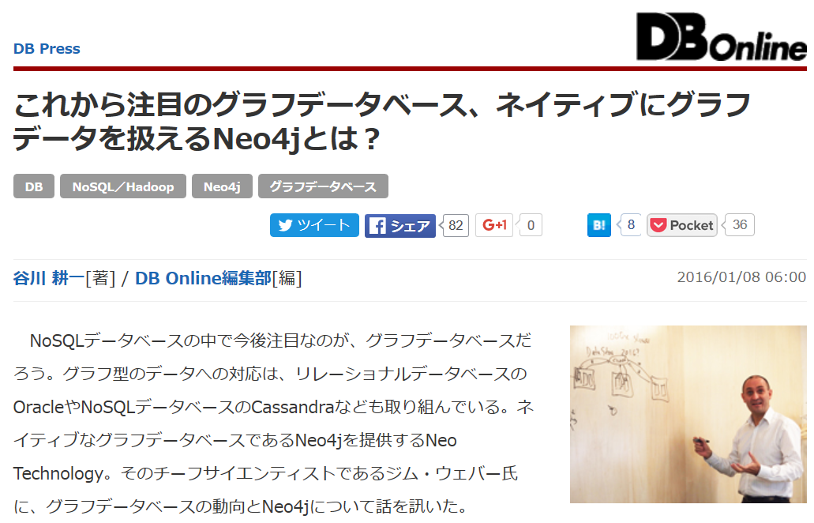
Notes:
http://enterprisezine.jp/dbonline/detail/7562

Slide 33
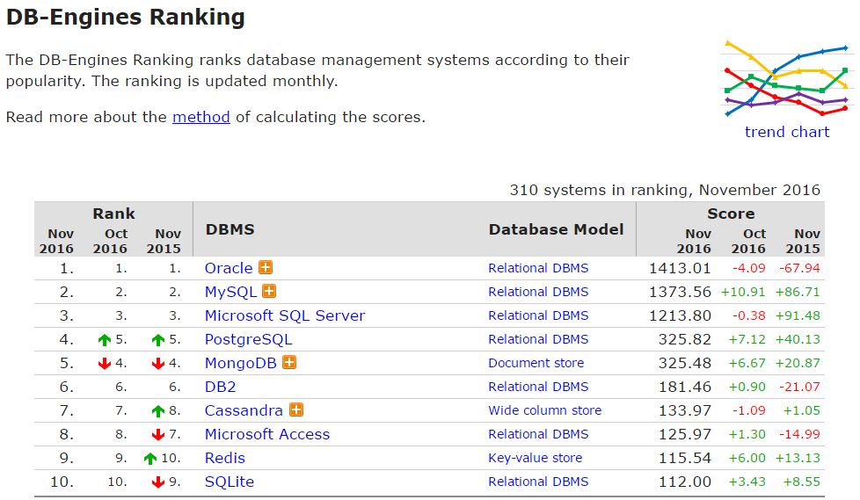
DB人気ランキング
http://db-engines.com/en/ranking
Notes:
データベースエンジンの人気度ランキングで、MongoDBは商用DBに次ぐ成績を上げています。
・高速性、分散処理が可能なNoSQLの特徴
・Webサービスとの相性の良さ、スキーマレスで柔軟なためにアジャイルとの相性が良いというドキュメント型の特徴
・SQLライクな言語による開発生産性の高さというMongoDBの特徴
によるものでしょう。次世代のデファクトとも噂されており、利用が広がっています。
http://db-engines.com/en/ranking_definition (DBランキングの計算方法)
・検索エンジンでのヒット数
・Google Trends
・コミュニティでの関心度
・求職サイトでの求職数
・SNSでのメンション数

Slide 34
実際のシステムは適材適所で
金融取引・決済
検索・SNS
RDBMS
ワイドカラム
グラフ
文書管理
ECショップ
ドキュメント
商品検索 = KVS
決済処理 = RDBMS
Notes:
ここで大切なのは、KVSはRDBMSの代わりにはならない、ということです。排他制御やトランザクション処理の機能は基本的には持っていません。（一部には持っている実装もあります）
プログラムを作ることによってKVSにそういった機能を付け加えることは可能ですが、DBMS側にほとんど機能が無いため、足りない部分はアプリケーション側で対応しなければならず、設計・実装は非常に困難です。
また、アプリケーションの開発についても、SQLでの開発経験は何の役にも立ちません。
つまり、RDBMSでなければならない分野と、KVSで良い分野がある、ということです。用途と目的に応じて選択していく必要があります。
例えばECサイトなどでは、商品検索の部分はKVSで、決済処理の部分はRDBMSを使う、といった負荷分散を行う事が考えられます。

Slide 35
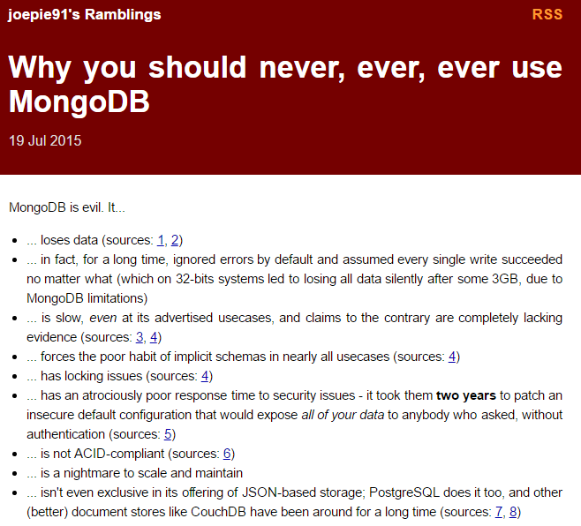
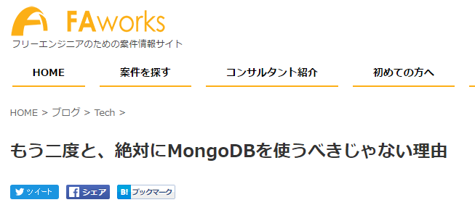
長所と短所を見極めて使う
Notes:
http://cryto.net/~joepie91/blog/2015/07/19/why-you-should-never-ever-ever-use-mongodb/
（翻訳）
https://fa-works.com/blog/why-you-should-never-ever-ever-use-mongodb

Slide 36
大規模分散処理
MapReduceとHadoop
Notes:
36

Slide 37
MapReduce
Map
Reduce
巨大なデータセットに対して分散並列処理を行うソフトウェアフレームワーク
Mapステップ
マスターノードが入力データを受け取り、それをより細かい単位に分割し、複数のワーカーノードに配置する。
受け取ったワーカーノードが、更に細かい単位に分割し、他の複数のワーカーノードに配置するという、より深い階層構造の分割を行うこともある。そして、各ワーカーノードは、その細かい単位のデータを処理し、処理結果を、マスターノードへと返す。
Reduceステップ
処理の後、マスターノードが、Mapステップでの処理結果を集約し、目的としていた処理に対する答え（結果）を得る。
アルゴリズムとしては逐次処理に比べて非効率ではあるが、ノードが十分多数であれば効果がある
逐次処理では不可能な大規模データ（ペタバイト級）を高速に扱える
一部のサーバやストレージに不具合があってもリカバリが可能
Notes:
先ほどBigTableのお話しをしましたので、ついでに最近話題のMapReduce・Hadoopについても触れておきたいと思います。
Hadoopについては名前をご存じの方も多いと思います。今や、様々な企業がHadoopのサポートを始めており、ビッグデータ解析のソリューションとして有名ですが、大規模分散処理のソリューションです。Hadoopの原型は、Googleによって開発されました。
Googleは自社のサービスで使うために、大規模な分散処理ソリューションを開発したのですが、それが先ほどお話ししたBigTableとMapReduceです。BigTableが分散データベース、MapReduceが分散処理です。

Slide 38
GoogleのBigTableとMapReduce
Google
BigTable
(分散KVS)
MapReduce
(大規模バッチ処理)
GFS (分散ファイルシステム)
Java
Googleの論文を元にYahoo!のエンジニアがJavaで実装
HBase
Hadoop
HDFS
Notes:
BigTable・MapReduceはオープンソースではありませんが、Googleがそのアーキテクチャについて論文を発表したところ、その可能性に目を付けたYahoo!のエンジニアがJavaで独自に実装しました。それがHbase・Hadoopです。現在Apacheのプロジェクトとしてオープンソースで開発されています。
Hbase、BigTableは、KVSとして紹介されることが多いですが、Wikipediaでは「ソート済みカラム指向」に分類されています。この辺の分類はまだはっきりしていないようです。
古いインタビュー記事では、Google自身、BigTableをKVSと言っていた時期もあるようです。
http://d.hatena.ne.jp/kazunori_279/20091118/1258527666
「Google自身はBigtableのことを分散KVSと捉えているようです」（オリジナルへのリンクは消失）

Slide 39
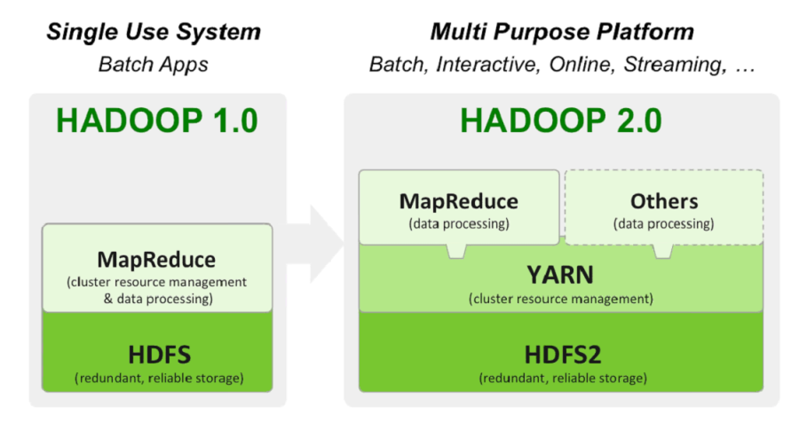
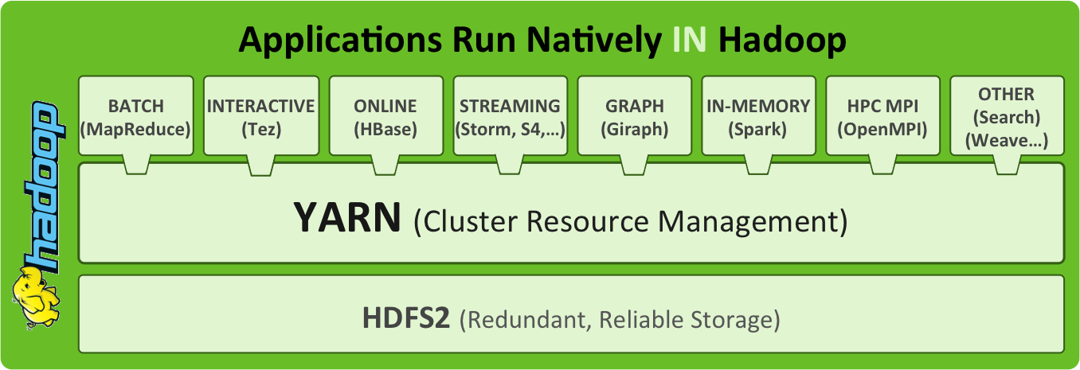
Hadoop2
YARN (Yet Another Resource Negotiator) 層を追加
ジョブスケジューリングとリソース管理を行う
MapReduce以外の分散処理アプリケーションをサポート

Slide 40
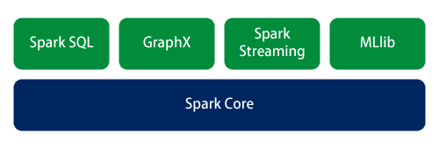
Apache Spark
Hadoop (MapReduce)
Apache Spark
大規模分散バッチ処理
インメモリ型大規模分散処理
高スループットだが、
レイテンシ(遅延)も高い
高スループットかつ
低レイテンシ
リアルタイムの
繰り返し処理に向かない
リアルタイムの
繰り返し処理に強み
バッチ処理向け
BI/機械学習を始め
様々な分野で活用
Notes:
https://spark.apache.org/
http://codezine.jp/article/detail/9473

Slide 41
BigQueryとCloud Dataflow
BigTable
MapReduce
GFS
SQLライクな関数
BigQuery
Cloud Dataflow
関数型プログラミング
超並列クエリ
バッチとストリーム
高度にスケーラブル
Spanner
FlumeJava
MillWheel
並列パイプライン処理
地球規模でレプリカ
大規模ストリーム処理
GFS
Notes:
GoogleはBigTableとMapReduceの改善を進め、2010年にBigQuery、2015年にClowd DataFlowのサービスを始めました。BigQueryはSQLライクなクエリで大量のデータを瞬時に検索でき、Clowd DataFlowはバッチだけで無くストリーム処理もできるようになり、従来のMapReduceの限界を超えて数万台規模、エクサバイトまでのスケーラビリティを備えていると言われています。
Google社内で「1TBのデータを1秒でフルスキャンするためには何台のハードディスクを並列に動作させれば良いか?」という問いに対して行われた計算の結果「5,000台」という答えが出て、それを実現するために開発されたのがBigQueryだそうです。
http://www.publickey1.jp/blog/15/googlecloud_dataflow.html

Slide 42
捕捉資料
Notes:
42

Slide 43
RDBMSの課題とNoSQL
メリット
デメリット
構造化データの取扱いに向く
文書、画像、音声、動画などの非構造化データの取り扱いに向かない
シンプルなデータ構造で効率的な処理が可能
柔軟なDB構造と高い汎用性
テーブル結合や整合性の確保など、処理のオーバーヘッドが大きい
標準化された問合せ言語 (SQL)
トランザクション処理に向く (ACID)
大規模な分散処理に向かない
新しいDB = NoSQL
Notes:
様々なメリットを持ち、幅広い用途に適用できる汎用性が受け入れられて広く使われているRDBMSですが、万能ではありません。
まず、取り扱うデータを限定することによって、柔軟性と汎用性を達成しています。基本的には、文字と数値です。
特定の列で取り扱うデータをさらに制限（この列は数値のみ、あるいは整数値のみなど）したり、「正規化」と呼ばれる技術によって高速化や容量の圧縮などを行います。
こうして作られた「お行儀の良い」データは、構造化データと呼ばれます。しかし、現実の世界には、構造化できないデータが溢れています。コンピュータが日常のあらゆる事象を取り扱わなければならなくなってくると、非構造化データの取扱いは必須です。（RDBMSで非構造化データを扱えない、というわけではありませんが、効率が悪く、パフォーマンスも落ちます）
また、SQLによってプログラミングしやすく、テーブル間結合など、便利な機能がありますが、これらを実現するためには様々な処理が必要で、全体のパフォーマンスを落とす結果となります。
最後に、高度な信頼性により金融取引のようなトランザクション処理に向いているということが挙げられますが、これが分散処理のしにくさに結び着いています。
RDBMSは優れたデータベースですが、それだけでは追いつかない分野がどんどん増えてきている、ということです。そのため、新しいタイプのデータベースが開発されました。それが、NoSQLです。
NoSQLは、Not Only SQL (SQLだけじゃないよ) と言う意味です。一時期「もうSQLはいらない」という意味ではないか、と言われましたが、NoSQLはSQLを置き換えるものでは無く、SQLの不得手な分野向けに開発されたDBです。

Slide 44
構造化データと非構造化データ
非構造化データ
半構造化データ
構造化データ
構造・サイズが決まっていないデータ
企画書・提案書・Webサイト
ビデオ・画像・音声 など
ファイル
サーバー
グループ
ウェア
構造・サイズが概ね決まっているデータ
営業日報・ブログ・SNS など
構造やサイズの決まっているデータ
見積書・納品書・在庫管理
顧客リスト・部品リスト など
RDBMS
RDBMSは構造化データの処理に向いている
大量の非構造化データを効率的に処理する必要
現実世界では非構造化データが大半を占める
RDBMSではない
新しいDBMSが必要
今後Web/SNS/モバイル/IoTの普及でデータ量が爆発的に増える
Notes:
様々なメリットを持ち、幅広い用途に適用できる汎用性が受け入れられて広く使われているRDBMSですが、万能ではありません。
まず、取り扱うデータを限定することによって、柔軟性と汎用性を達成しています。基本的には、文字と数値です。
特定の列で取り扱うデータをさらに制限（この列は数値のみ、あるいは整数値のみなど）したり、「正規化」と呼ばれる技術によって高速化や容量の圧縮などを行います。
こうして作られた「お行儀の良い」データは、構造化データと呼ばれます。しかし、現実の世界には、構造化できないデータが溢れています。コンピュータが日常のあらゆる事象を取り扱わなければならなくなってくると、非構造化データの取扱いは必須です。（RDBMSで非構造化データを扱えない、というわけではありませんが、効率が悪く、パフォーマンスも落ちます）
また、SQLによってプログラミングしやすく、テーブル間結合など、便利な機能がありますが、これらを実現するためには様々な処理が必要で、全体のパフォーマンスを落とす結果となります。
最後に、高度な信頼性により金融取引のようなトランザクション処理に向いているということが挙げられますが、これが分散処理のしにくさに結び着いています。
RDBMSは優れたデータベースですが、それだけでは追いつかない分野がどんどん増えてきている、ということです。そのため、新しいタイプのデータベースが開発されました。それが、NoSQLです。
NoSQLは、Not Only SQL (SQLだけじゃないよ) と言う意味です。一時期「もうSQLはいらない」という意味ではないか、と言われましたが、NoSQLはSQLを置き換えるものでは無く、SQLの不得手な分野向けに開発されたDBです。

Slide 45
ブリュワーのCAP定理 *CAP定理は特定の条件下でのみ成立するという議論も有り
分散システムにおいては、
CAPのうち同時に２つの要件しか満たすことができない
Availability
可用性:クライアントが、 常にサービスにアクセス (読込みも、書込みも) できることを保証
A
C+A
一貫性と可用性を選択するとネットワークの分断に対応できない(しづらい)。
A+P
可用性とネットワーク分断耐性を選択すると、一貫性が(一時的に)失われる。
C
P
トレードオフ
RDBMS
NoSQL
C+P
一貫性とネットワーク分断耐性を選択すると、可用性が(一時的に)失われる。
Consistency
一貫性:データ更新したら続いてアクセスする全クライアントが必ず更新されたデータを取得できることを保証
Partition Tolerance
ネットワーク分断耐性:ノード (物理・仮想サーバ) がひとつ壊れたとしてもシステム全体が問題なく動作し続けることを保証

Slide 46
ブリュワーのCAP定理
分散システムにおけるデータの複製においては、C (Consistency), A (Availability), P (Partition Tolerance) のうち、同時に２つの要件しか満たすことができない
分散DBシステムにおいて、ノード間の接続が失われた場合にもDBが動作し続けることを望む場合 (Partition Tolerance) データの一貫性と可用性のどちらかをあきらめなければならない
一貫性が一時的に失われることを許容
「いいね！」がすぐに反映されないなど
- Eventually Consistent -
可用性が一時的に失われることを許容
サービスが一時的に使えないことがあるなど
- Basically Available -
Pを諦める (分散させない) 場合 には、データの一貫性と可用性を同時に達成できる
- ACID (RDBMS) -
Notes:
CAP定理は、分散システムにおけるデータの複製における制限を示したものです。
分散システムでは、ノード間のデータ複製において、同時に次の3つを保証することはできないという定理です。
・Consistensy (一貫性)
全てのノードにおいて同時に同じデータが見えなければならない。
・Availability (可用性)
ノード障害により生存ノードの機能性は損なわれない。つまり、ダウンしていないノードが常に応答を返す。
・Partition-tolerance (分断耐性)
システムは任意の通信障害などによるメッセージ損失に対し、継続して動作を行う。
つまり、分散システムでは上記のうちひとつを諦める必要がある、ということです。ACIDを求める場合、一貫性と可用性が必要になりますから、分断耐性をあきらめる必要があります。つまり、ネットワーク上での分散処理はできない、ということです。
インターネット上のWebサービスに適用する場合、ネットワークの分断耐性は必須の要件となりますから、一貫性か可用性のどちらかを犠牲にする必要があります。
しかし、ブリュワー氏は後年、CAP定理が非常に限定された条件下でのみ成立し、実際のデータベースの設計は「3つのうち2つ」を選ぶのではなく、3つをどのようにバランスさせるかである、といったことを述べています。実際、NewSQLなど、これら3つを満足させる(まだいろいろ条件はあるでしょうが)システムの開発も行われています。
全てを完全に達成することは難しくても、優先順位を付けて、特定の目的において満足できるシステムを構築することは可能である、ということです。
「12年後のCAP定理: “法則”はどのように変わったか」
http://www.infoq.com/jp/articles/cap-twelve-years-later-how-the-rules-have-changed

Slide 47
何を重視するか？
C+Aを重視する例
ネットワークの分断に弱い
整合性を保つ仕組みが必要
- ACID -
Oracle
MySQLなど
A+Pの例
一貫性が一時的に失われる
「いいね！」がすぐに反映されないなど
- Eventually Consistent -
Facebook Cassandra
Amazon Dynamo など
C+Pの例
可用性が失われる場合がある
サービスが一時的に使えないことがあるなど
- Basically Available -
Google BigTable
Hadoop Hbaseなど
Notes:
FacebookのDBはAP型です。データの反映が遅れても、レスポンスを失わないという特性を選んだのでしょう。
GoogleのBigTableはCP型と言われています。整合性は保たれていますが、たまに反応が悪いときがあります。

Slide 48
Google BigTable
BigTableのデータモデル (例)
http://static.googleusercontent.com/media/research.google.com/ja//archive/bigtable-osdi06.pdf を参考に再構成
数千台～数万大規模の分散処理が可能
(安価なIAサーバーを利用)
Key
Value
URL1
Contents1
Anchor1A
Anchor1B
Contents1
URL2
Contents2
Anchor2A
Anchor2B
Contents1
URL3
Contents2
Contents3
Anchor3A
Anchor3B
Contents2
Contents3
無制限のスケーラビリティ
(データが増えてもレスポンスが遅くならない)
Contents3
機能はミニマム
キーに基づく行のCRUD
(追加・取得・更新・削除)
ACIDを保証
検索が無い
キーに基づくスキャン
キーの前方一致検索もしくは範囲指定検索により、複数の行を一括取得
サーバーの冗長化による高い可用性
(同時に3台以上のサーバーにデータを保持)
アプリケーションの設計・実装が困難
プログラマに負担
Notes:
Googleは、最も早い時期にRDBMSの限界に直面した企業といえるでしょう。世界中のWebサイトをインデックスし、コンマ数秒のうちに検索結果を表示しなければならないのです。RDBMSをいくら高速化しても、追いつきません。しかも、WebサイトのコンテンツはHTMLファイルや画像、文書など、RDBMSが不得手とする非構造化データです。
これらの観点から、Googleでは早くからRDBMS以外の選択肢を模索していたと考えられます。それがKVSです。
Googleは検索を始めとする自社のサービスのために、独自の分散KVSを開発しました。それが、BigTableです。
BigTableでは、Valueの部分が若干拡張されており、HTMLのコンテンツを保持するのに便利なように考えられています。さらに、ページの履歴を保持できるようになっています。
そしてBigTableがDBMSとして持っている機能は、キーを指定して値を読み出したり、追加、更新、削除を行う事（CRUD: Create, Read, Update, Delete）と、キーの範囲を指定して複数の値を一括で取得すること、これだけです。キーワードを指定して一致するデータを取り出す、という、いわゆる「検索」という機能は持ち合わせていないのです。
これによって、数千台～数万台規模の分散処理が可能になり、ほぼ無制限のスケーラビリティを実現できます。（現実には数千台程度で運用されていると言われています）サーバーは安価なIAサーバーが使われており、ハードウェアコストが抑えられています。IAサーバーは一般に信頼性が低いため、同じデータを3台以上のサーバーに持たせることで可用性を高めています。
Bigtableは、2005年に運用が開始されたということです。これ以降、Googleは大量のサーバーを集積する「クラウド」へ突き進むことになります。

Slide 49
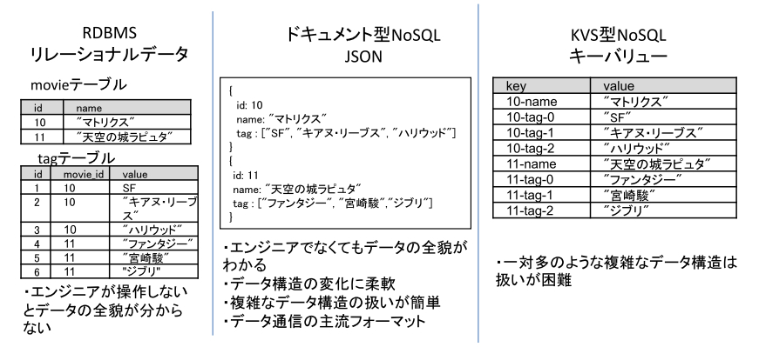
ドキュメント型データベース
http://japan.zdnet.com/article/35061825/

Slide 50
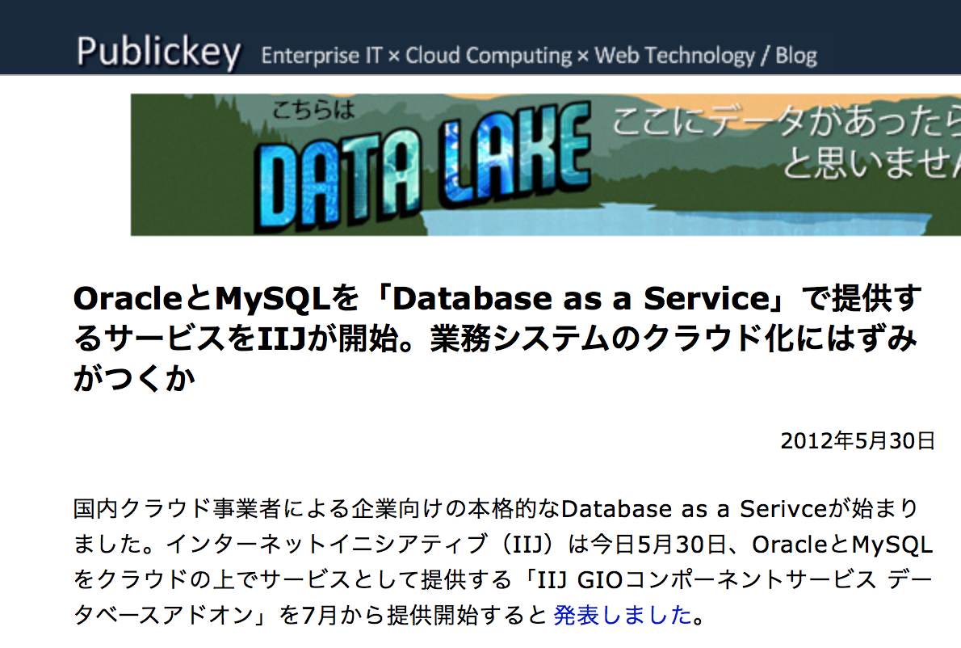
Database as a Service

Slide 51
Hadoop
ビッグデータ
非構造化
半構造化
構造化
テキスト
動画
音声
XML
JSON
文書
業務データ
GPS
センサー
NoSQLデータベース
関係データベース
HDFS（分散ファイルシステム）
Hadoop Distributed File System
ビッグデータ
の分割処理
（MAP処理）
MapReduce
演算結果
の集約処理
(REDUCE処理)
多数のコンピューターによる並列分散処理
コンピューター1 計算処理
コンピューター2 計算処理
コンピューター3 計算処理
・
コンピューターn 計算処理
アナリティクスなどのアプリケーション
知見（インテリジェンス）やノウハウ
アドバイス、ガイド、制御、最適化などのために使用
Notes:
【図解】コレ１枚で分かるHadoop
「膨大な量、急激な増加、多様な形式」といった特徴を持つビックデータを多数の小さなデータのまとまりに分割し複数のコンピューターに分散させて処理し、その結果を集約して短時間で効率よく結果を出すためのソフトウェアが、Hadoopです。
膨大なデータ量ですから、一台のコンピューターで処理するとなると、たとえ高速・高性能なコンピューターを使っても限界があります。しかし、このソフトウェアを使えば、コンピューターを必要に応じて増やすことで処理能力を順次拡大できるので上限を気にする必要がありません。最大数千台のコンピューターに分散させることができます。
Hadoopを使わなくても複数のコンピューターに処理を分散させることはできます。しかし、そのためには、コンピューター同士の通信、処理状況の監視、障害時の対応などを考えプログラムを作り込まなければならず、技術的には難しいものでした。しかし、Hadoopは、そういった面倒な処理を一手に引き受けてくれ、プログラマーは、目的とする業務処理プログラムの開発にだけに集中することが、できるようになったのです。
Hadoopは、大きく分けてHDFSと MapReduceで構成されています。HDFS（
Hadoop Distributed File System：分散ファイルシステム）は、膨大なデータを複数のマシンに分割保管して、これを1つのストレージとして扱うための仕組みです。MapReduceは、HDFSから取り出したデータを複数のデータのまとまりに分割し、複数のコンピューターに並列処理させる一連の手順を管理する仕組みです。
このような仕組みが生まれたことから、ビッグデータを扱いが容易になり、その適用範囲が広がりつつあるのです。

Slide 52

Hadoopの業務データ・バッチ処理への適用
単一PCサーバー
& RDBMS
複数PCサーバー
& Hadoop
メインフレーム
& RDBMS
CPU
使い切れない
CPU
使い切れる
CPU
使い切れる
CPU
使い切れる
CPU
使い切れる
メモリー
メモリー
メモリー
メモリー
メモリー
チャネル
サブシステム
I/O専用プロセッサー
複数I/Oパス&I/O専用プロセッサーを持つことでI/Oボトルネックを回避し高い多重度を実現
単一I/Oパス&単一CPUノードでは処理の多重度も限界
処理ノードを分散、I/Oパスも分散することでI/Oボトルネックを解消
ディスク装置
ディスク装置
ディスク装置
ディスク装置
ディスク装置
バッチデータ

Slide 53
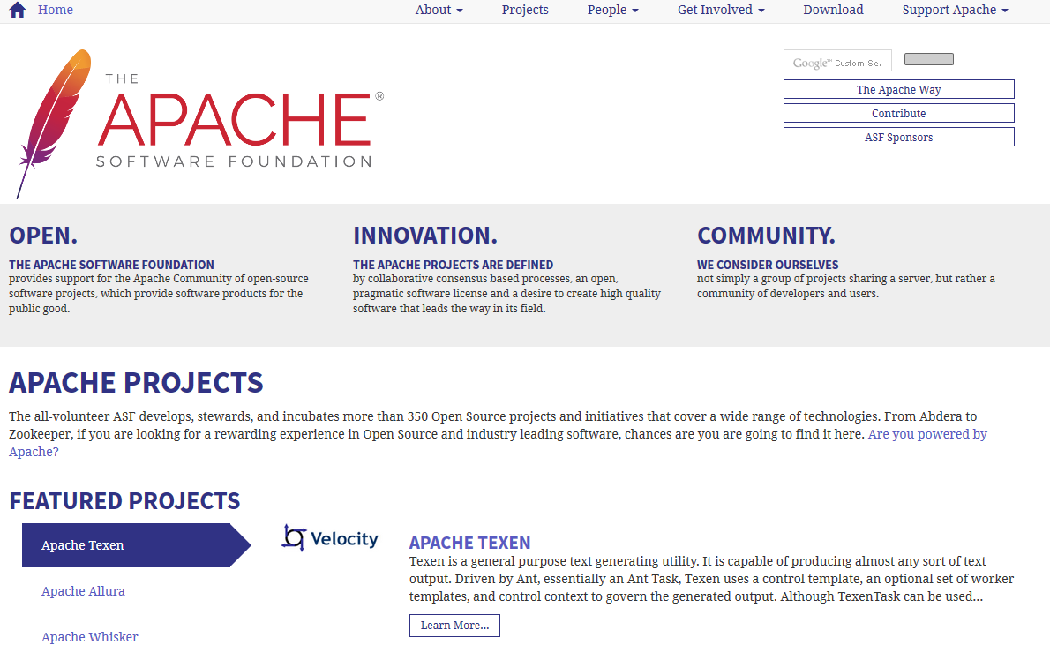
The Apache Software Foundation
オープンソースソフトウェアのプロジェクトを対象に、ハードウェアやコミュニケーション手段などのビジネスインフラを提供
特定の拠点を持たないバーチャルな組織
WebサーバーのApacheを作ったグループが設立
Hadoop、Sparkを始め、300以上のオープンソースプロジェクトを管理

Slide 54
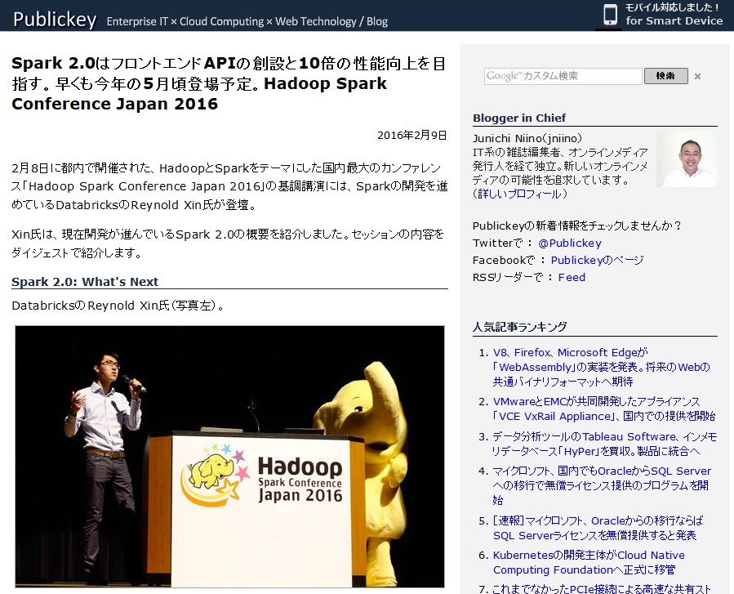
Hadoop2とSpark
Apache Spark
インメモリ型MapReduce
高スループット
低レイテンシ
YARN上で動作
リアルタイムの
繰り返し処理に強み
BI/機械学習を始め、様々な分野で活用
Notes:
http://www.publickey1.jp/blog/16/spark_20.html

